Slide 1
Fase 2 | Avance de Proyecto
Gestión del Proyecto ML
Carlos Pano - A01066264
Eduardo Porras - A01796827
Jorge Acevedo – A00565936
Miguel Marines - A01705317
César Tirado - A01795845

Slide 2
Link Repositorio
Link video
https://github.com/Equipo59/absenteeism_at_work/
https://youtu.be/zedz4P_Kmrk

Slide 3
Agenda
01 | Contexto
02 | Estructuración de Proyectos con Cookiecutter
03 | Estructuración y Refactorización del Código
04 | Aplicación de Mejores Prácticas en el Pipeline de Modelado
05 | Seguimiento de Experimentos y Gestión de Modelos con MLflow
06 | Conclusiones

Slide 4





Contexto
Operaciones de Aprendizaje Automático (Machine Learning Operations)
Durante esta fase se estructuró el proyecto con buenas prácticas de ingeniería de datos, organizando carpetas y scripts mediante Cookiecutter y refactorizando el código para hacerlo más limpio y modular.
Además, se implementó el seguimiento de experimentos con MLflow y se utilizó GitHub para colaborar de forma controlada, garantizando trazabilidad y orden en el desarrollo del modelo.
+
+
Notes:
Origen de imagen: biblioteca de contenido de Microsoft 365 El proyecto busca anticipar patrones de ausentismo laboral para mejorar productividad y bienestar organizacional. En esta fase, se garantiza la calidad y preparación de datos para el modelo predictivo. La ejecución fue colaborativa: Data Engineer limpió datos, Data Scientist identificó variables, ML Engineer preparó el entorno, Software Engineer integró código y DevOps automatizó procesos con Git y DVC.

Slide 5
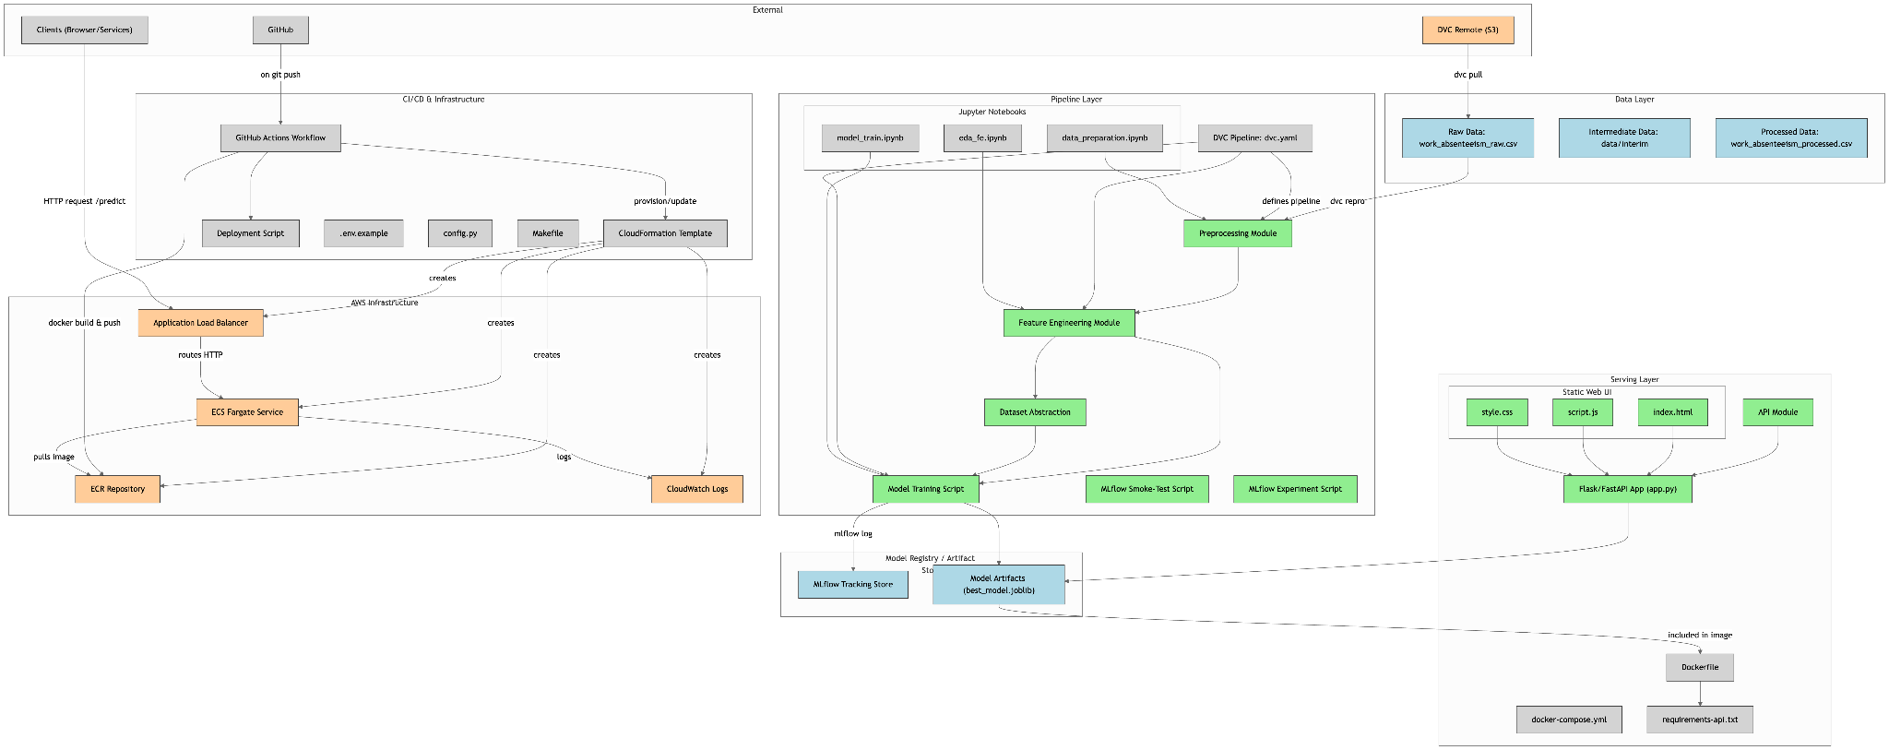
Repositorio GitHub: Diagrama General
Estructura general de nuestro repositorio: https://github.com/Equipo59/absenteeism_at_work
Rama: master
Owner: All
Notes:
Origen de imagen: biblioteca de contenido de Microsoft 365 Se implementó Data Version Control (DVC) para mantener un historial completo de los datasets, con versiones originales y depuradas. La integración con GitHub asegura trazabilidad, colaboración y auditoría de cambios. Como resultado, se obtiene un ecosistema de datos reproducible, alineado con los estándares corporativos de MLOps.

Slide 6
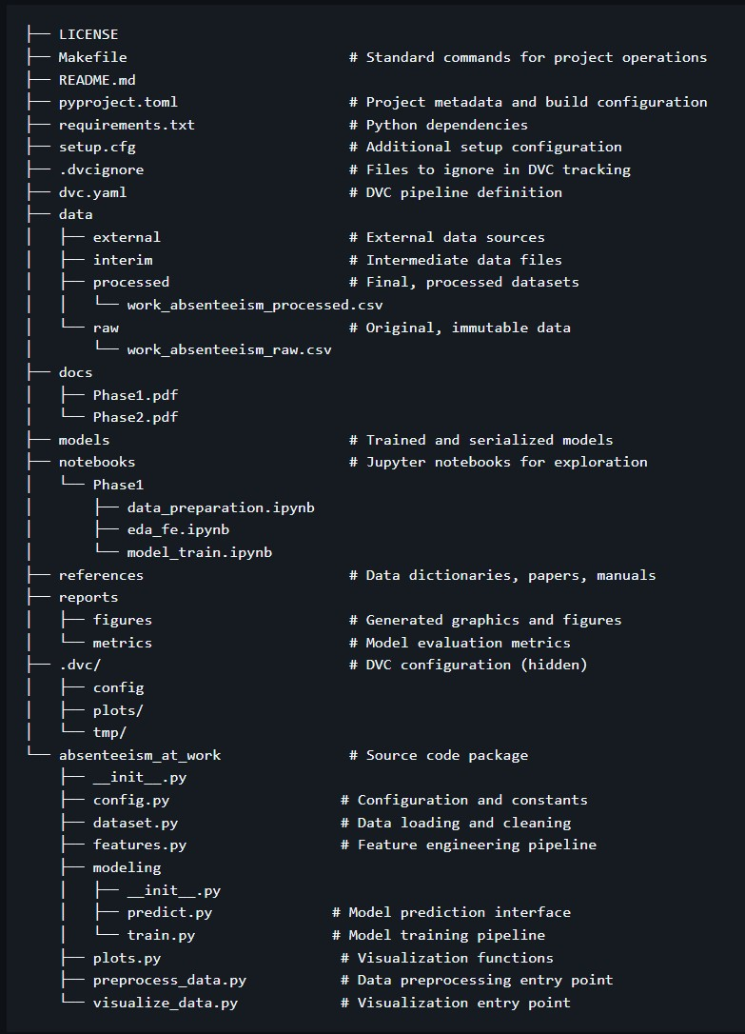
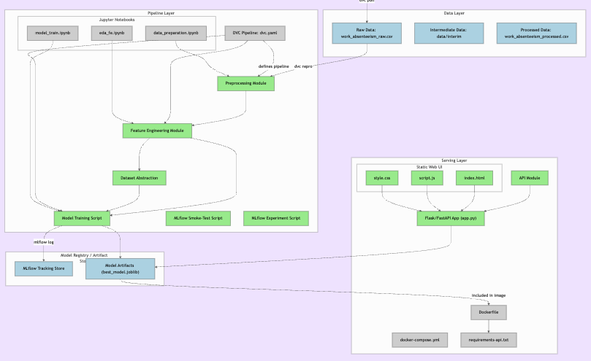
Estructuración de Proyectos con Cookiecutter
De carpetas caóticas a una arquitectura profesional.
Se generó la estructura base del proyecto con Cookiecutter Data Science, organizando módulos en carpetas lógicas como data, notebooks, models, mlruns y reports. Esta estandarización facilitó la colaboración, la trazabilidad y el control de versiones, garantizando una base sólida para el desarrollo del modelo.
Notes:
Origen de imagen: biblioteca de contenido de Microsoft 365 El ausentismo laboral genera altos costos operativos y dificulta la eficiencia en la planeación. El objetivo es predecir las horas de ausencia de cada colaborador considerando perfil, entorno y comportamiento. Esto permitirá optimizar la asignación de recursos, fortalecer estrategias de salud y bienestar, y prevenir disrupciones operativas para mejorar la productividad.

Slide 7

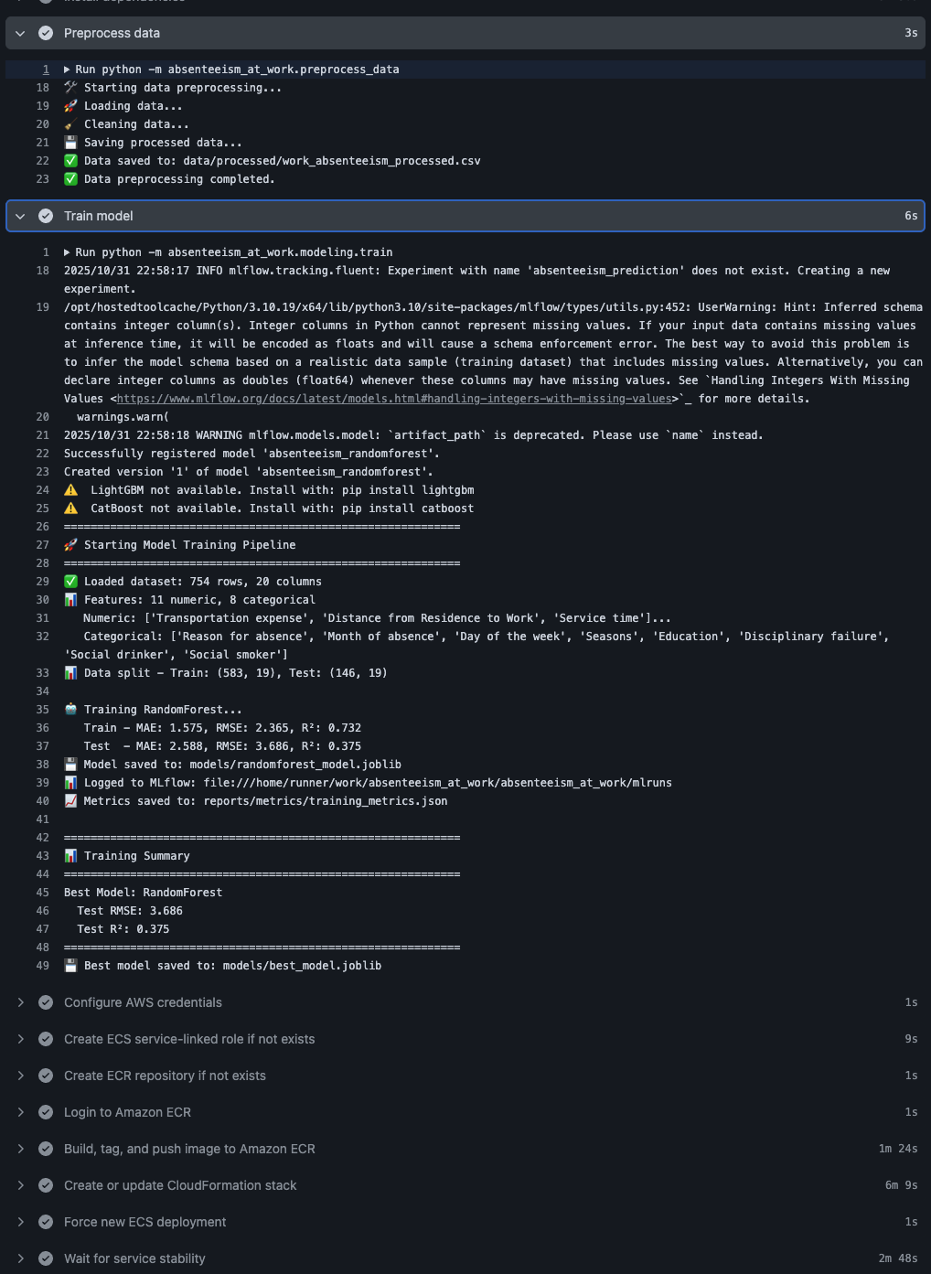
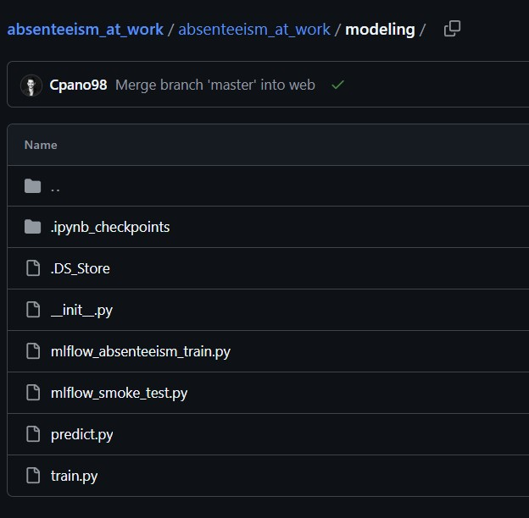
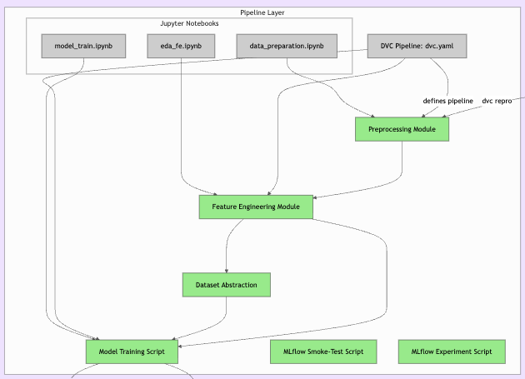
Estructuración y Refactorización del Código
Del notebook al código limpio y reutilizable.
El código experimental se refactorizó en scripts modulares dentro de la carpeta modeling, separando funciones de carga, transformación y entrenamiento. Esta práctica mejoró la legibilidad, redujo duplicidad y permitió ejecutar los procesos desde terminal, acercando el proyecto a un entorno de producción.modelado.
Pipeline Layer
Notes:
Origen de imagen: biblioteca de contenido de Microsoft 365 Se validaron 754 registros y 22 variables, eliminando duplicados, valores nulos e inconsistentes. Los formatos se estandarizaron y se corrigieron valores fuera de rango. Además, se diseñó un pipeline automatizado de limpieza para asegurar la consistencia en futuras actualizaciones. El resultado es un conjunto de datos limpio, estandarizado y listo para modelado.

Slide 8
Manipulación y Preparación de Datos
Garantizar Datos Confiables
Fase 1:
Corrección de datos inconsistentes.
Estandarización
Corrección de formatos.
Control de versiones (DVC).
Fase 2:
Fase 1 +
Estructuración de proyecto de DS (Cookiecutter).
Módulos y funciones con responsabilidades bien definidas.
Principios de programación orientada a objetos (oop).
Pipeline
Refactorización
Objetivo:
Automatización, eficiencia, legibilidad, escalabilidad y mantenimiento a largo plazo.
Notes:
Origen de imagen: biblioteca de contenido de Microsoft 365 Se validaron 754 registros y 22 variables, eliminando duplicados, valores nulos e inconsistentes. Los formatos se estandarizaron y se corrigieron valores fuera de rango. Además, se diseñó un pipeline automatizado de limpieza para asegurar la consistencia en futuras actualizaciones. El resultado es un conjunto de datos limpio, estandarizado y listo para modelado.

Slide 9
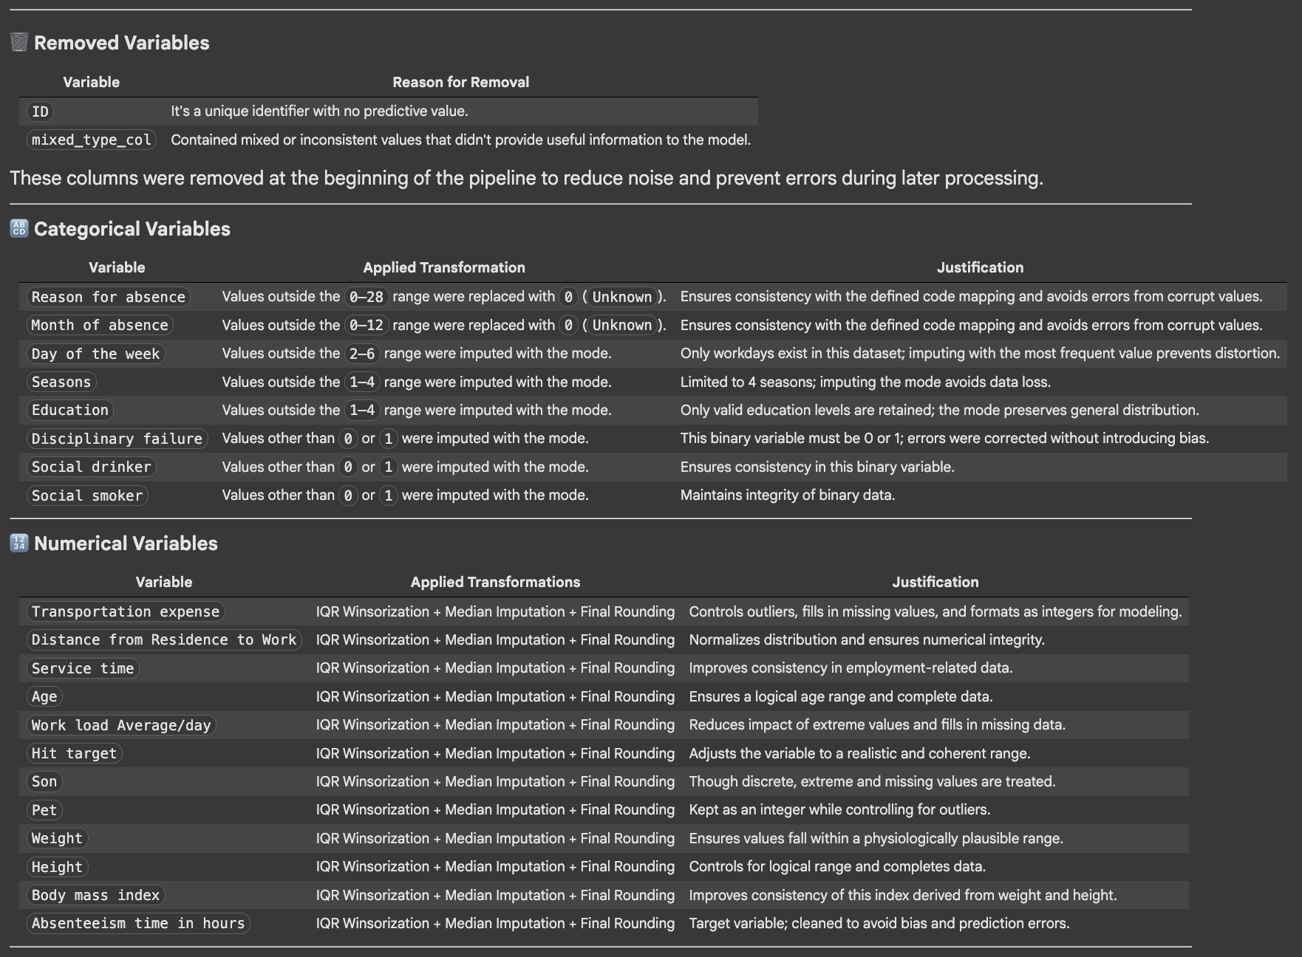
Manipulación y Preparación de Datos
Detalladamente:
Notes:
Origen de imagen: biblioteca de contenido de Microsoft 365 Se validaron 754 registros y 22 variables, eliminando duplicados, valores nulos e inconsistentes. Los formatos se estandarizaron y se corrigieron valores fuera de rango. Además, se diseñó un pipeline automatizado de limpieza para asegurar la consistencia en futuras actualizaciones. El resultado es un conjunto de datos limpio, estandarizado y listo para modelado.

Slide 10
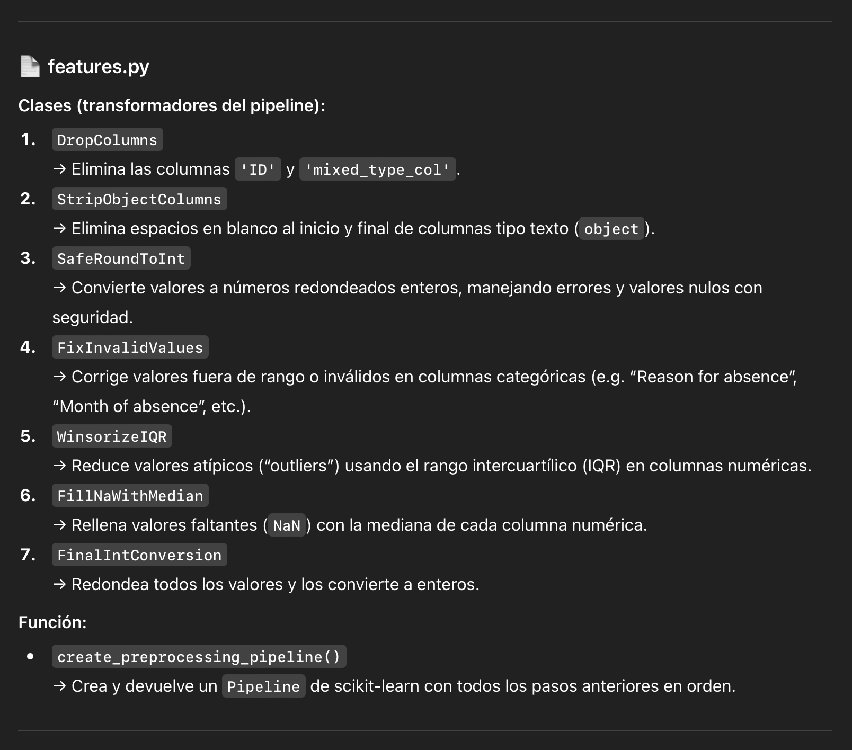
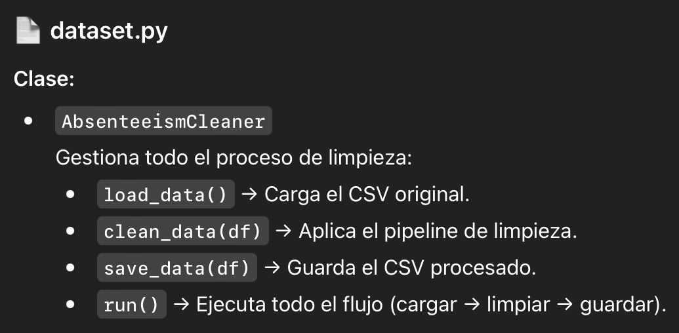
Manipulación y Preparación de Datos
Scripts Manipulación y Preparación de Datos:
- features.py: https://github.com/Equipo59/absenteeism_at_work/blob/master/absenteeism_at_work/features.py
- dataset.py: https://github.com/Equipo59/absenteeism_at_work/blob/master/absenteeism_at_work/dataset.py
Notes:
Origen de imagen: biblioteca de contenido de Microsoft 365 Se validaron 754 registros y 22 variables, eliminando duplicados, valores nulos e inconsistentes. Los formatos se estandarizaron y se corrigieron valores fuera de rango. Además, se diseñó un pipeline automatizado de limpieza para asegurar la consistencia en futuras actualizaciones. El resultado es un conjunto de datos limpio, estandarizado y listo para modelado.

Slide 11
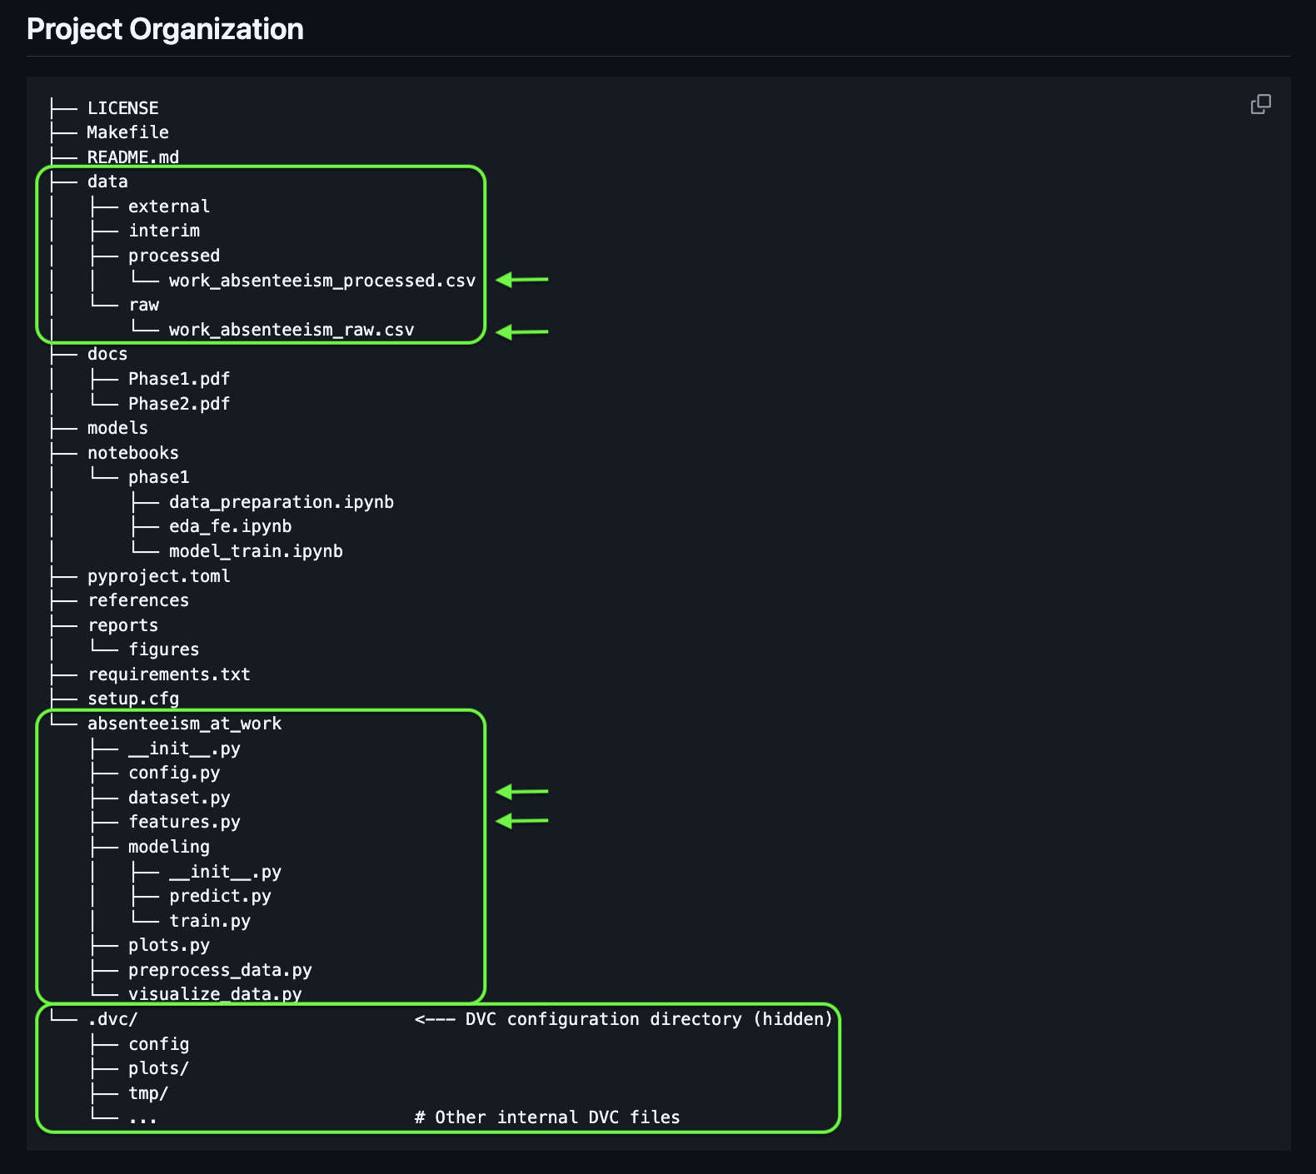
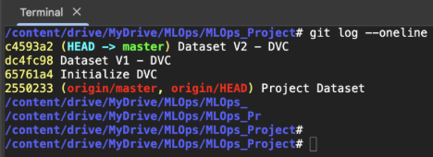
Manipulación y Preparación de Datos
README and Project Organization:
https://github.com/Equipo59/absenteeism_at_work
Notes:
Origen de imagen: biblioteca de contenido de Microsoft 365 Se validaron 754 registros y 22 variables, eliminando duplicados, valores nulos e inconsistentes. Los formatos se estandarizaron y se corrigieron valores fuera de rango. Además, se diseñó un pipeline automatizado de limpieza para asegurar la consistencia en futuras actualizaciones. El resultado es un conjunto de datos limpio, estandarizado y listo para modelado.

Slide 12

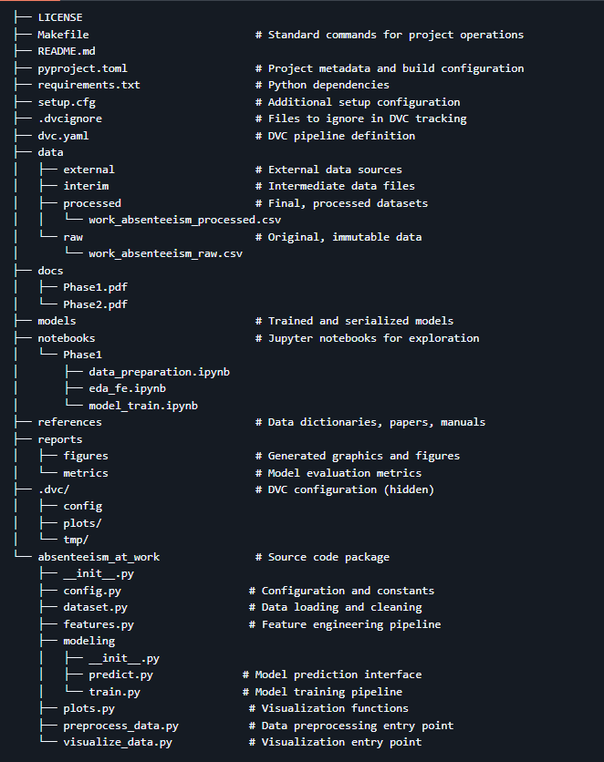
Aplicación de Mejores Prácticas en el Pipeline de Modelado
Automatizando la ciencia de datos con orden y consistencia
Se implementó un pipeline controlado para entrenamiento y validación, incorporando buenas prácticas como manejo de parámetros, registro de métricas y control de versiones de modelos. Esto aseguró reproducibilidad y permitió comparar configuraciones sin depender de ejecuciones manuales.
Notes:
Origen de imagen: biblioteca de contenido de Microsoft 365 Se implementó Data Version Control (DVC) para mantener un historial completo de los datasets, con versiones originales y depuradas. La integración con GitHub asegura trazabilidad, colaboración y auditoría de cambios. Como resultado, se obtiene un ecosistema de datos reproducible, alineado con los estándares corporativos de MLOps.

Slide 13
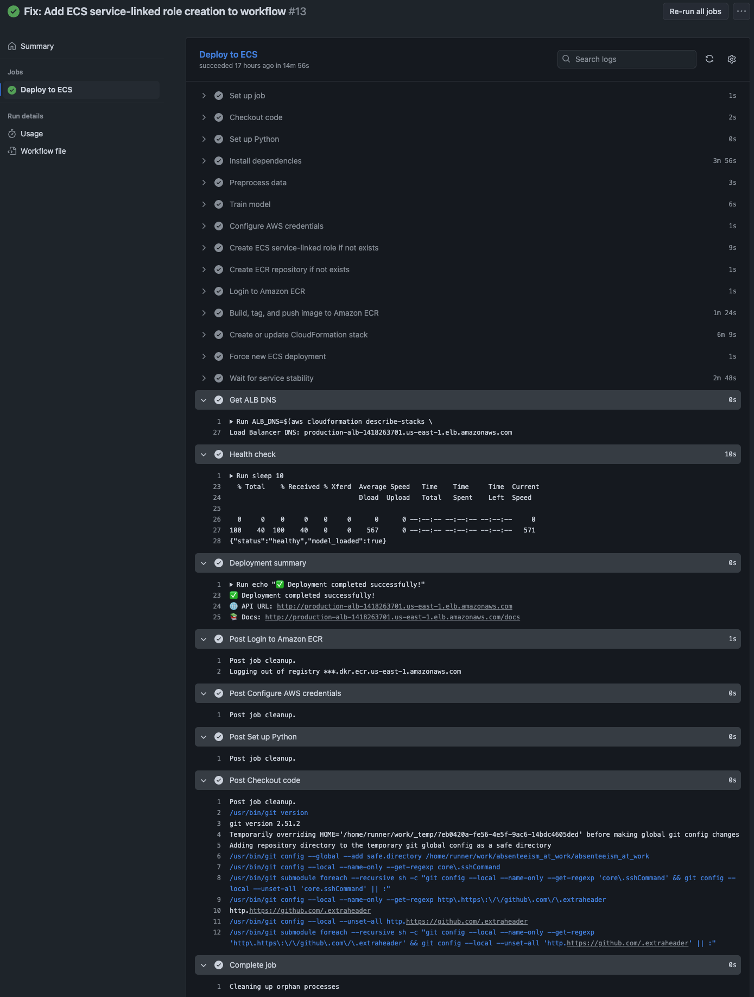
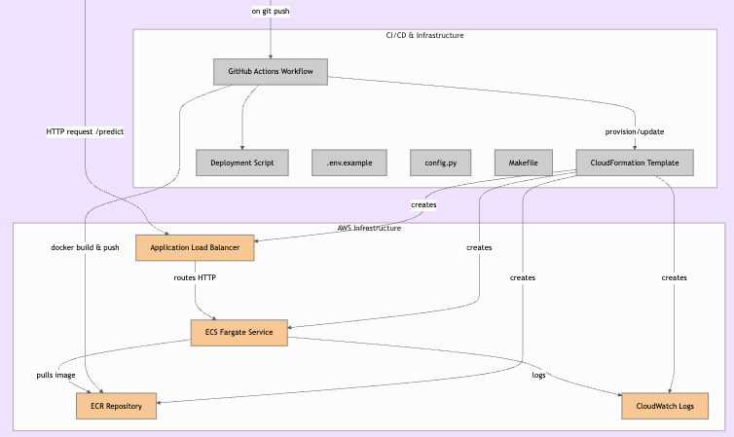
CI/CD & Infrastructure
Despliegue de modelo
+
+
Load balancer + ECS Fargate Service
Software Engineer: Carlos Pano
Notes:
Origen de imagen: biblioteca de contenido de Microsoft 365 Se implementó Data Version Control (DVC) para mantener un historial completo de los datasets, con versiones originales y depuradas. La integración con GitHub asegura trazabilidad, colaboración y auditoría de cambios. Como resultado, se obtiene un ecosistema de datos reproducible, alineado con los estándares corporativos de MLOps.

Slide 14
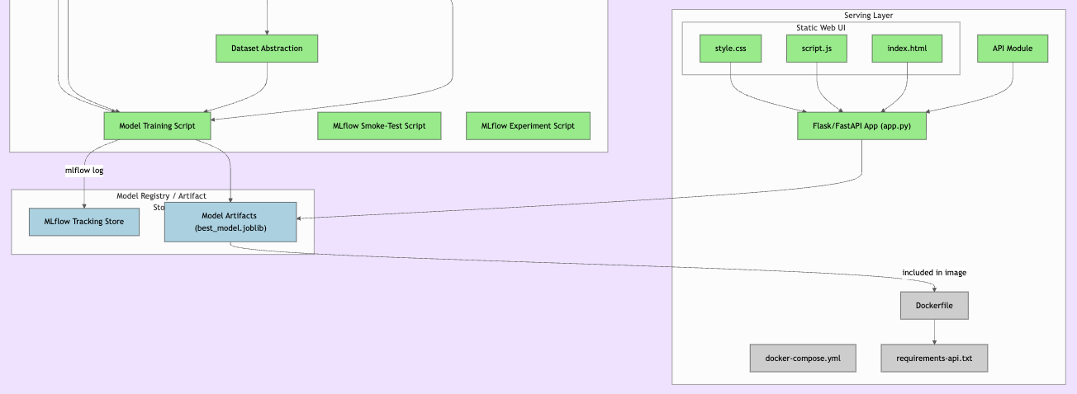
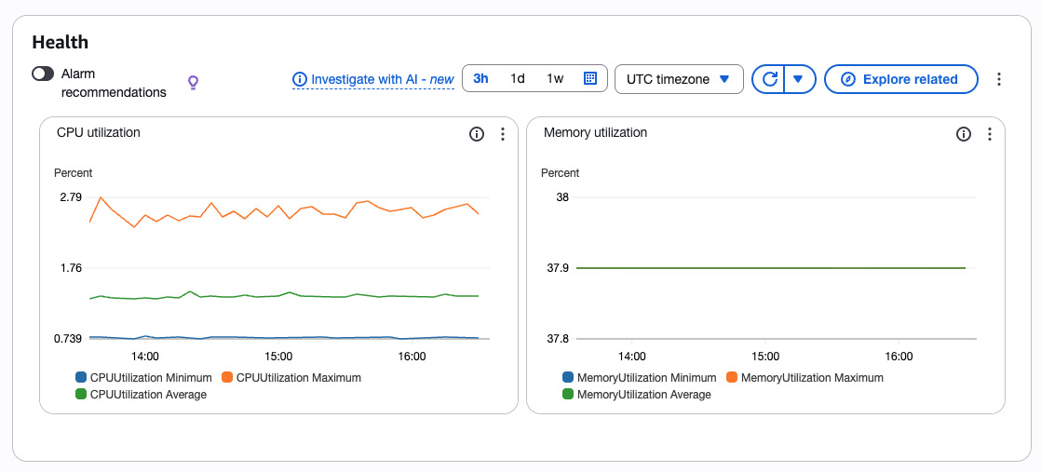
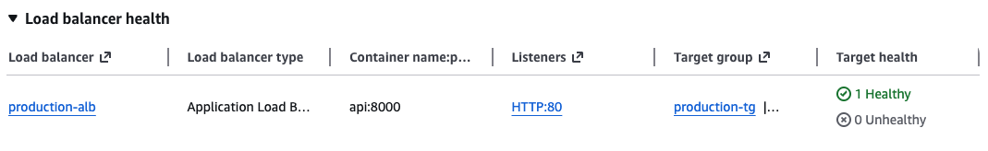
CI/CD & Infrastructure: Serving layer and model
Interfaz gráfica del modelo.
http://production-alb-1418263701.us-east-1.elb.amazonaws.com/
Software Engineer: Carlos Pano
Notes:
Origen de imagen: biblioteca de contenido de Microsoft 365 Se implementó Data Version Control (DVC) para mantener un historial completo de los datasets, con versiones originales y depuradas. La integración con GitHub asegura trazabilidad, colaboración y auditoría de cambios. Como resultado, se obtiene un ecosistema de datos reproducible, alineado con los estándares corporativos de MLOps.

Slide 15
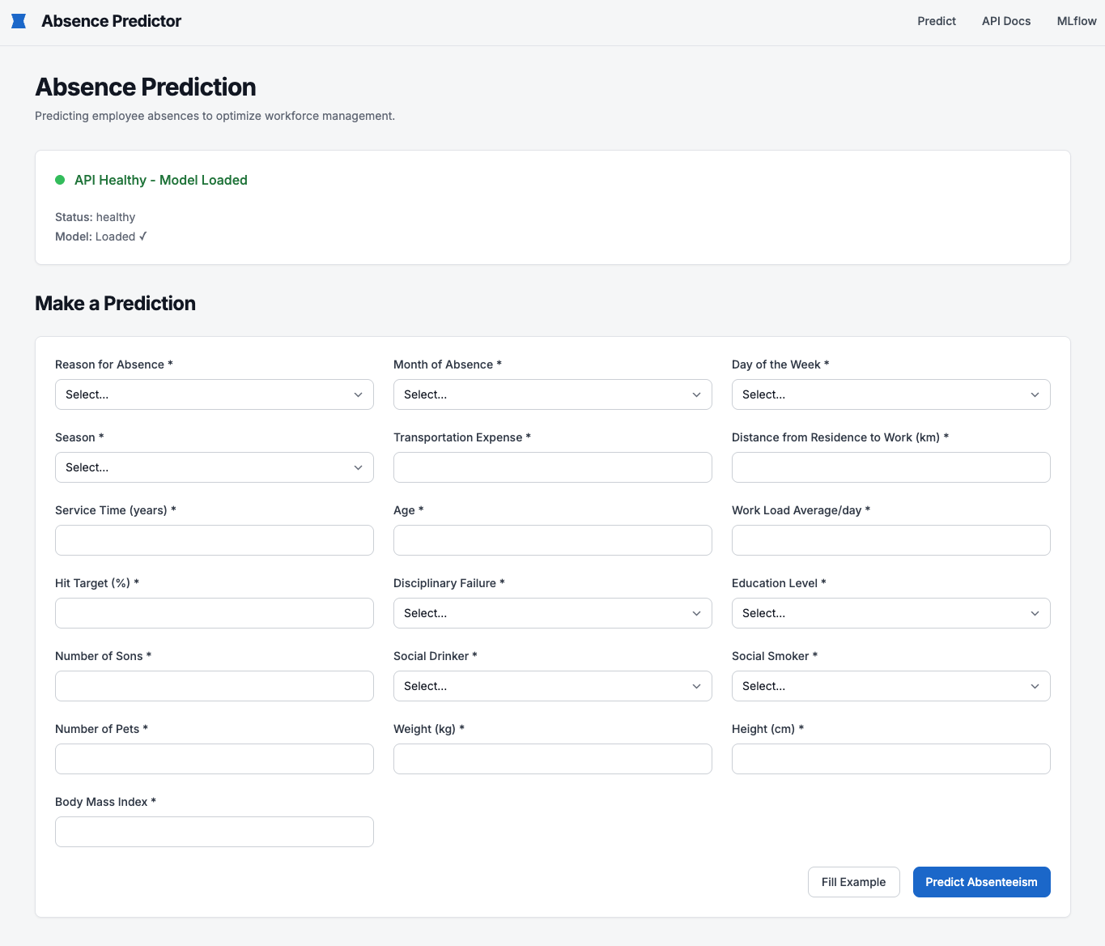
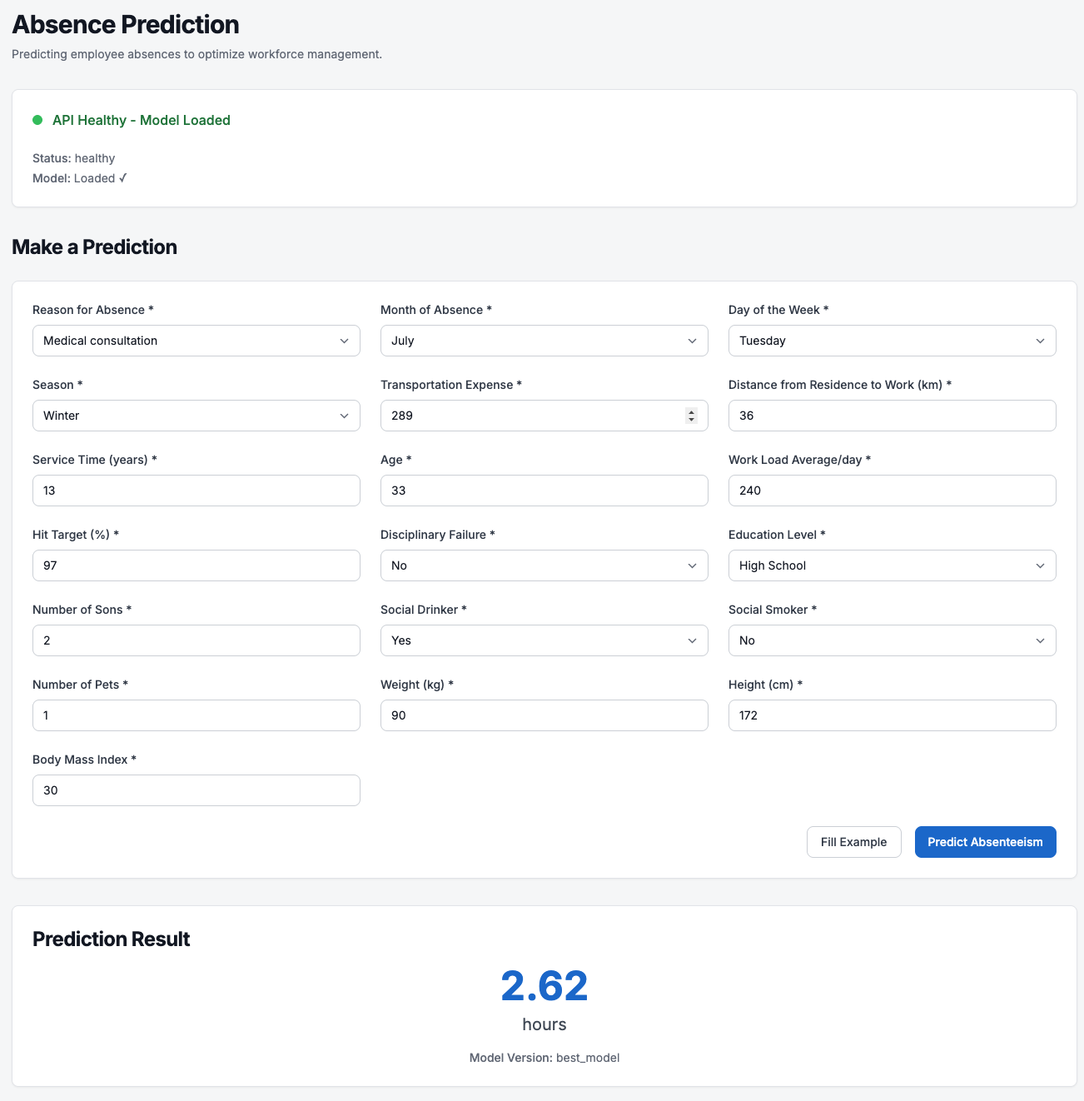
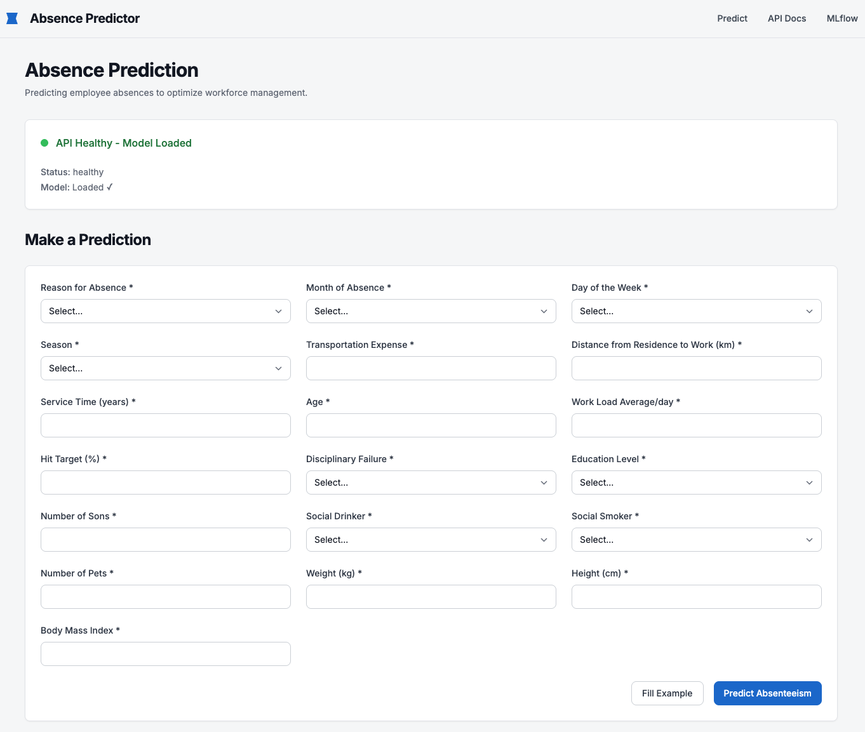
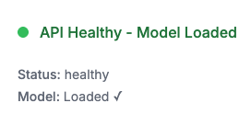
CI/CD & Infrastructure: Serving layer and model
Interfaz gráfica del modelo.
http://production-alb-1418263701.us-east-1.elb.amazonaws.com/
Software Engineer: Carlos Pano
Notes:
Origen de imagen: biblioteca de contenido de Microsoft 365 Se implementó Data Version Control (DVC) para mantener un historial completo de los datasets, con versiones originales y depuradas. La integración con GitHub asegura trazabilidad, colaboración y auditoría de cambios. Como resultado, se obtiene un ecosistema de datos reproducible, alineado con los estándares corporativos de MLOps.

Slide 16
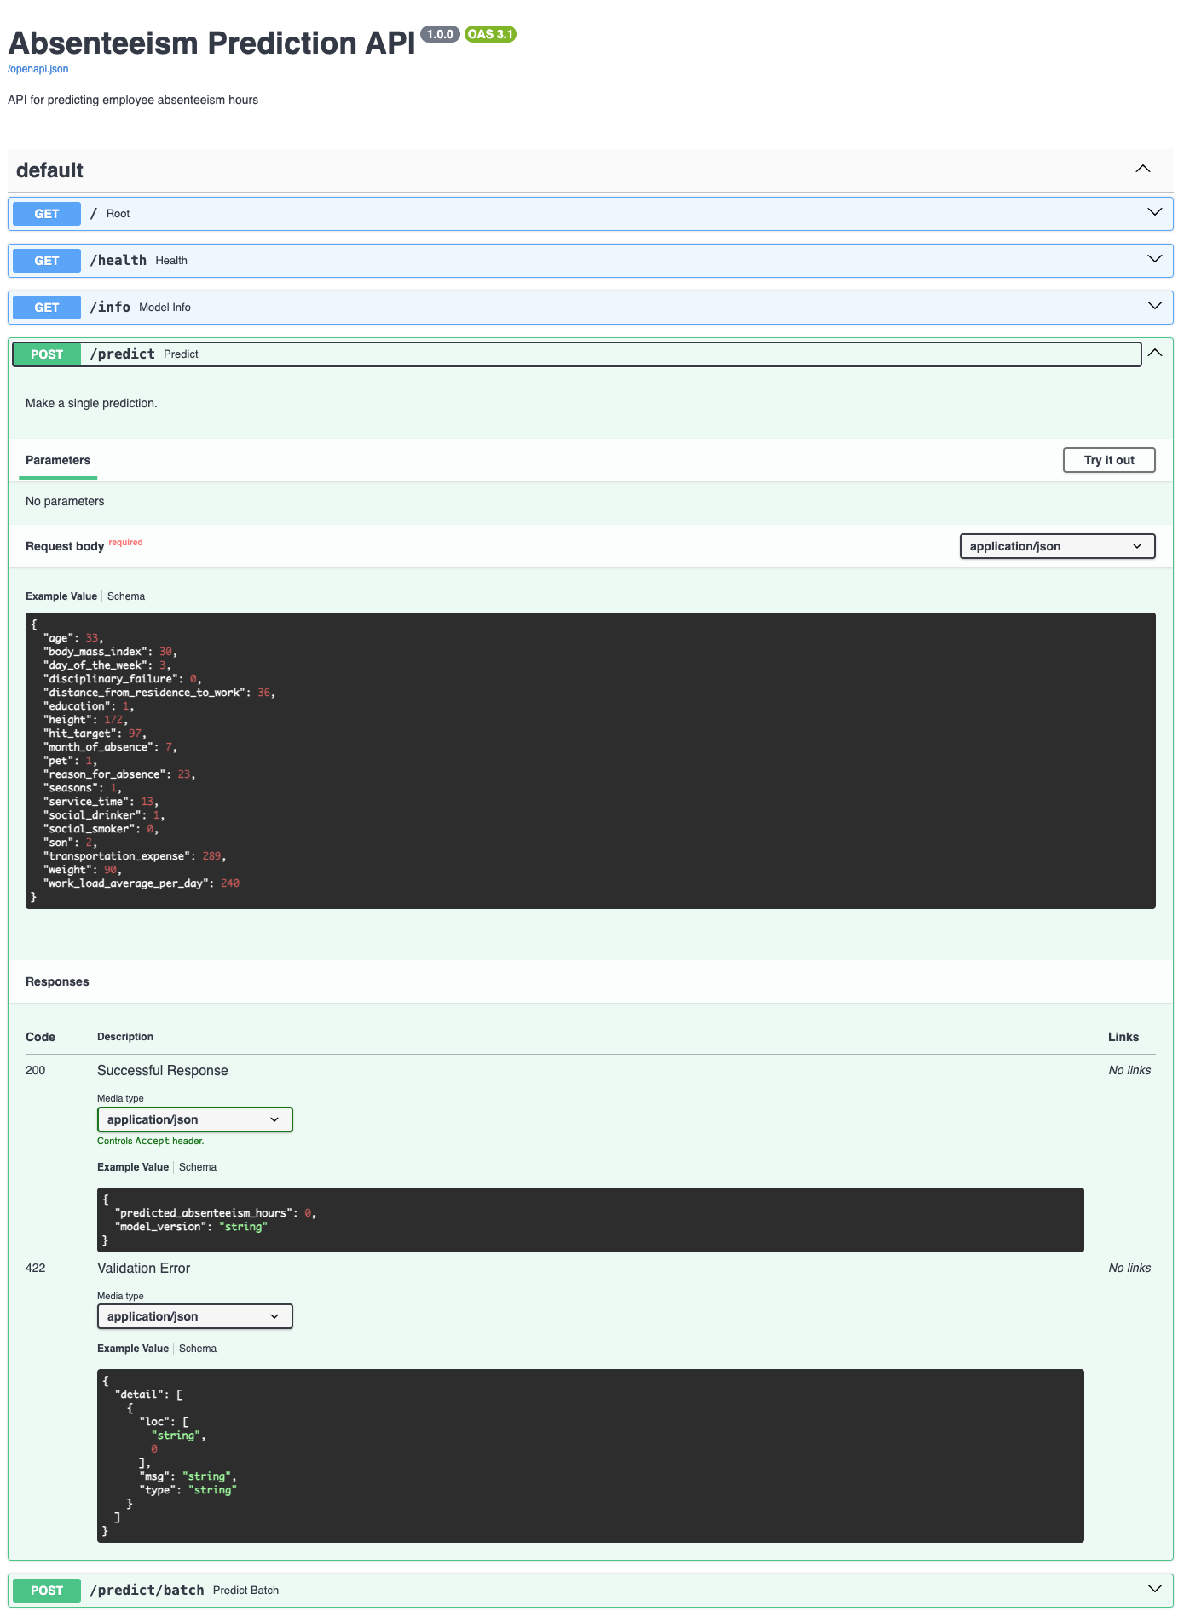
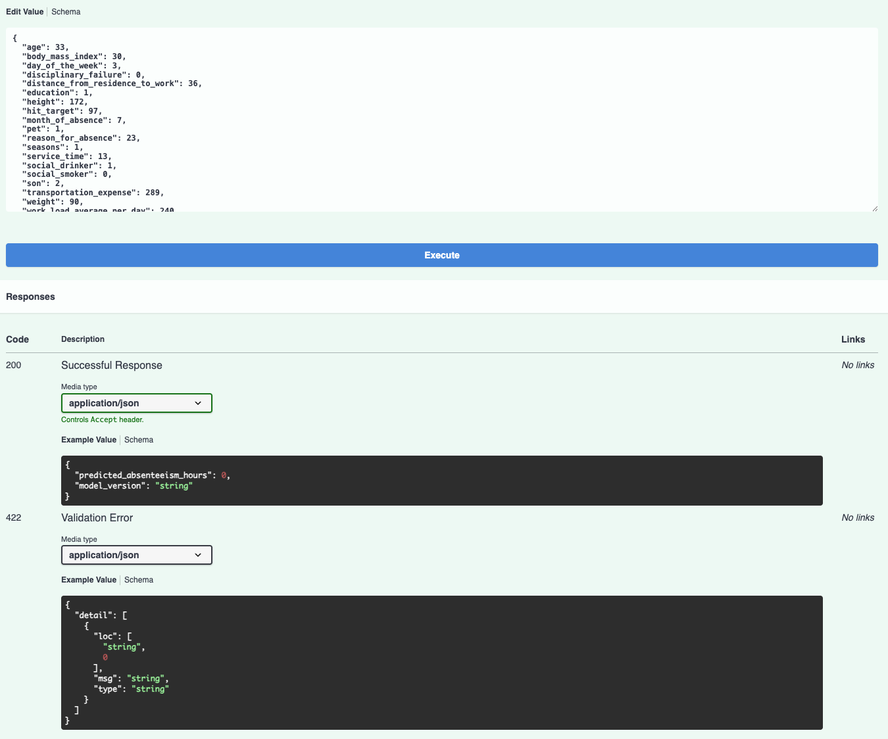
CI/CD & Infrastructure: Serving layer and model
API Docs
http://production-alb-1418263701.us-east-1.elb.amazonaws.com/docs
Software Engineer: Carlos Pano
Notes:
Origen de imagen: biblioteca de contenido de Microsoft 365 Se implementó Data Version Control (DVC) para mantener un historial completo de los datasets, con versiones originales y depuradas. La integración con GitHub asegura trazabilidad, colaboración y auditoría de cambios. Como resultado, se obtiene un ecosistema de datos reproducible, alineado con los estándares corporativos de MLOps.

Slide 17
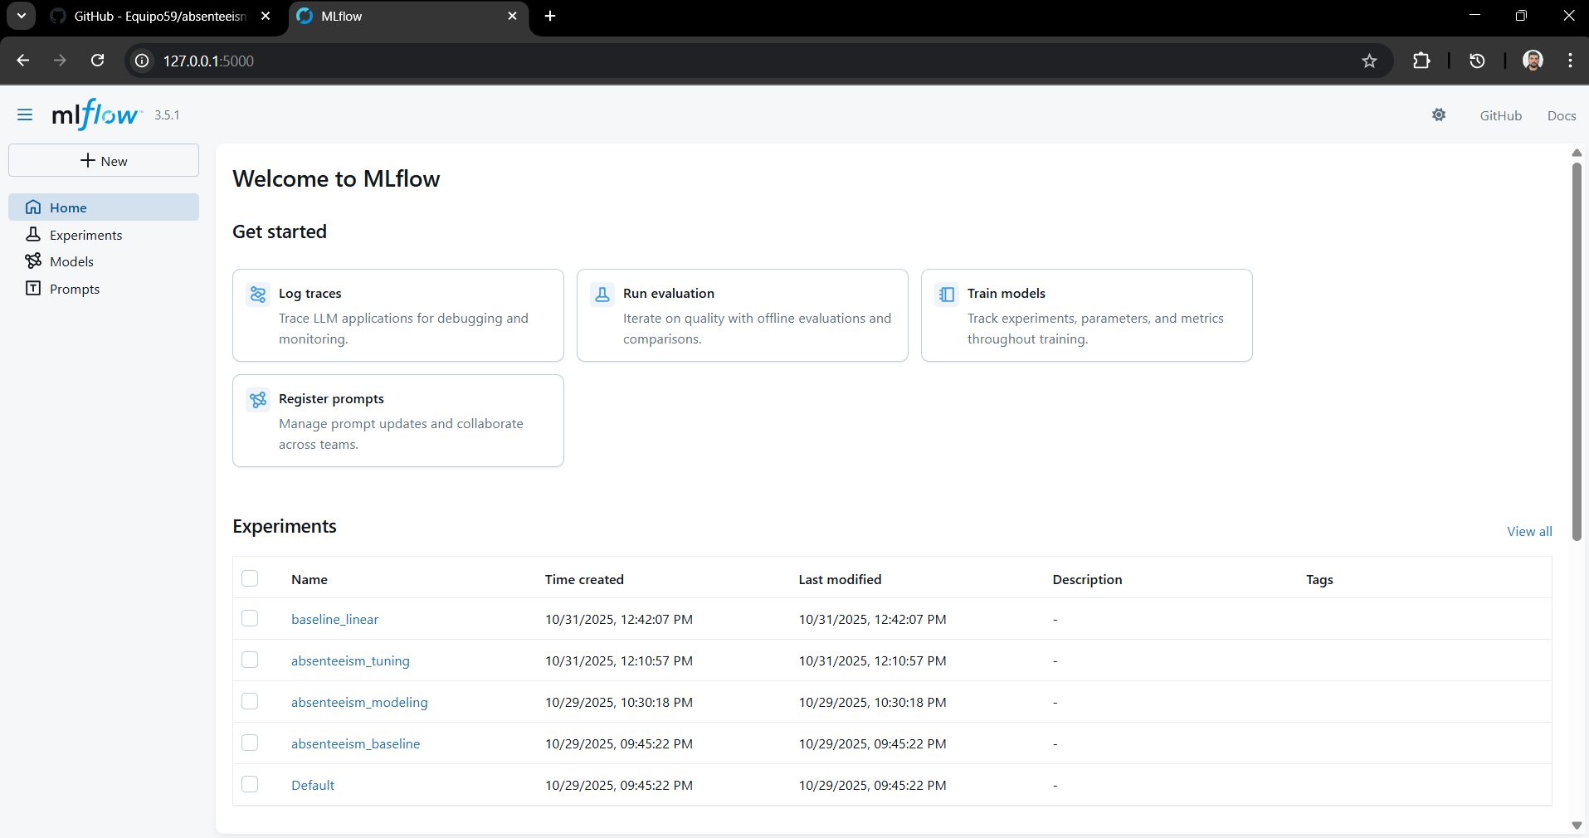
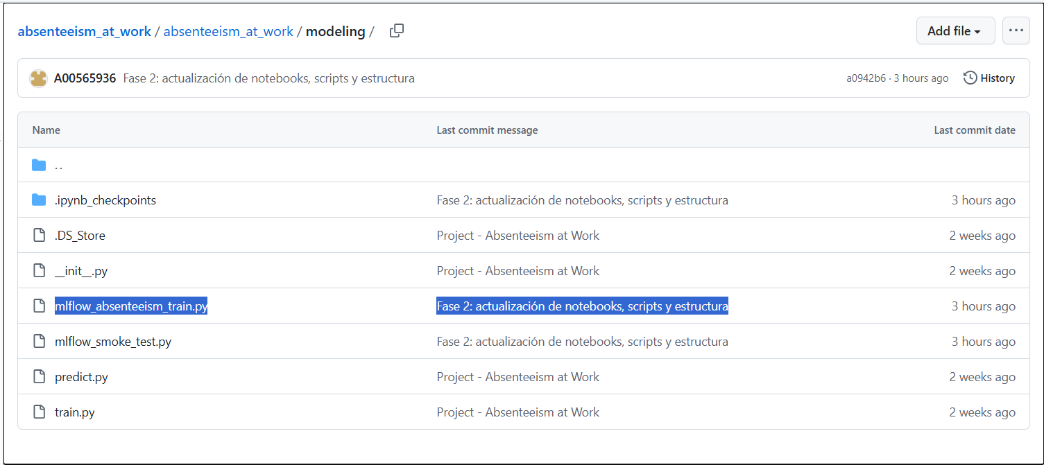
Seguimiento de Experimentos y Gestión de Modelos con MLflow
De carpetas caóticas a una arquitectura profesional.
Se integró MLflow para registrar métricas, hiperparámetros y versiones de modelos. La herramienta permitió visualizar resultados, identificar el mejor desempeño y gestionar modelos de forma centralizada, optimizando la toma de decisiones durante el desarrollo.
Notes:
Origen de imagen: biblioteca de contenido de Microsoft 365 El ausentismo laboral genera altos costos operativos y dificulta la eficiencia en la planeación. El objetivo es predecir las horas de ausencia de cada colaborador considerando perfil, entorno y comportamiento. Esto permitirá optimizar la asignación de recursos, fortalecer estrategias de salud y bienestar, y prevenir disrupciones operativas para mejorar la productividad.

Slide 18
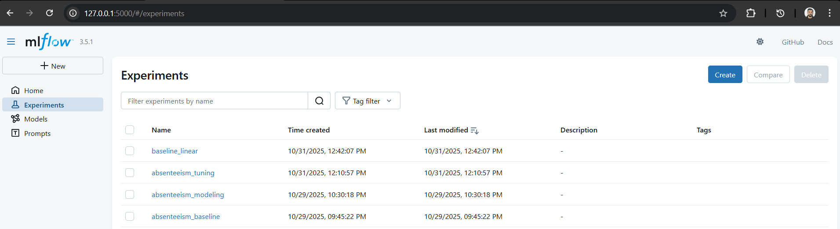
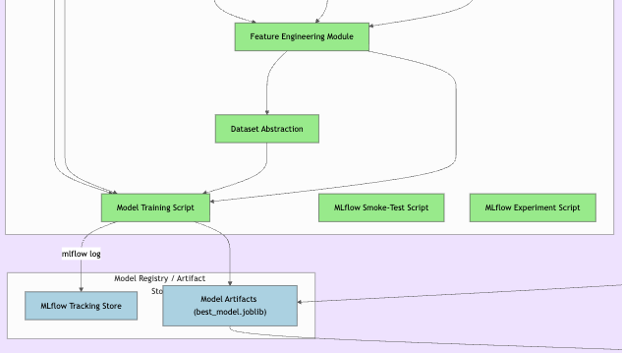
Panel MLFlow
Panel principal de experimentos de MLflow, donde se registran automáticamente todas las ejecuciones del modelo. Cada fila representa un experimento independiente con su respectiva configuración, fecha de creación y última modificación.
MLFlow
Notes:
Origen de imagen: biblioteca de contenido de Microsoft 365 El ausentismo laboral genera altos costos operativos y dificulta la eficiencia en la planeación. El objetivo es predecir las horas de ausencia de cada colaborador considerando perfil, entorno y comportamiento. Esto permitirá optimizar la asignación de recursos, fortalecer estrategias de salud y bienestar, y prevenir disrupciones operativas para mejorar la productividad.

Slide 19
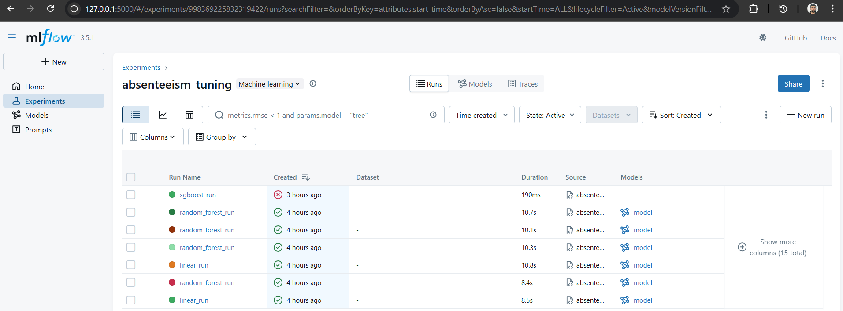
Comparación de modelos
MLflow permitió registrar y comparar automáticamente múltiples ejecuciones del modelo.
MLflow permite comparar resultados y métricas entre modelos, analizar tiempos de ejecución y guardar automáticamente los artefactos entrenados. Esto facilita identificar cuál modelo ofrece el mejor desempeño y mantener un historial completo de versiones y configuraciones.
Notes:
Origen de imagen: biblioteca de contenido de Microsoft 365 El ausentismo laboral genera altos costos operativos y dificulta la eficiencia en la planeación. El objetivo es predecir las horas de ausencia de cada colaborador considerando perfil, entorno y comportamiento. Esto permitirá optimizar la asignación de recursos, fortalecer estrategias de salud y bienestar, y prevenir disrupciones operativas para mejorar la productividad.

Slide 20
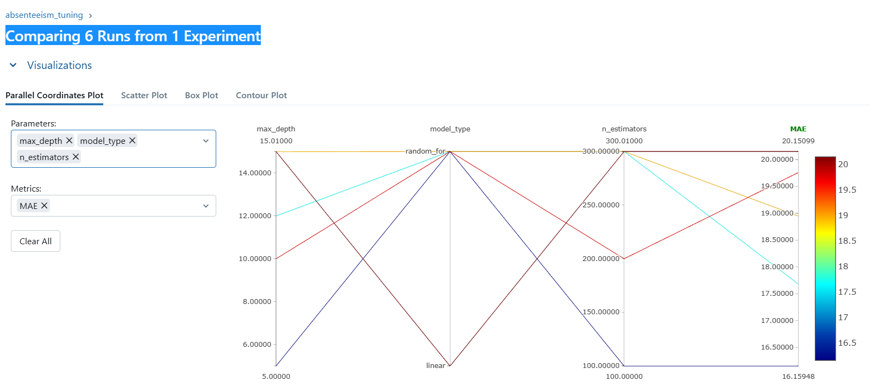
Visualización de Comparaciones
Relación entre hiperparámetros y desempeño del modelo
Las líneas de color más frío (azul) indican un mejor desempeño, mientras que las más cálidas (rojo/amarillo) reflejan un MAE más alto, es decir, menor precisión. Se observa que los modelos tipo Random Forest con menor profundidad (max_depth) y menor número de estimadores (n_estimators) presentan un rendimiento superior frente a configuraciones más complejas.
Notes:
Origen de imagen: biblioteca de contenido de Microsoft 365 El ausentismo laboral genera altos costos operativos y dificulta la eficiencia en la planeación. El objetivo es predecir las horas de ausencia de cada colaborador considerando perfil, entorno y comportamiento. Esto permitirá optimizar la asignación de recursos, fortalecer estrategias de salud y bienestar, y prevenir disrupciones operativas para mejorar la productividad.

Slide 21
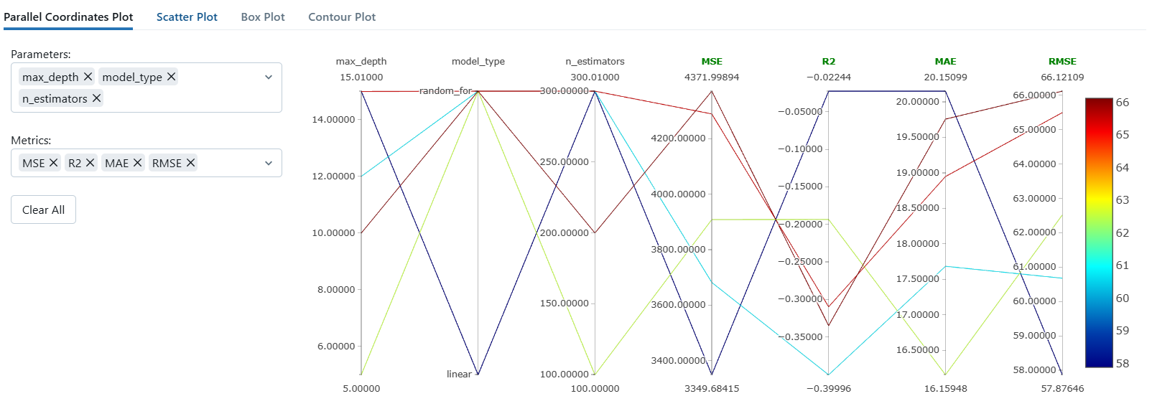
Identificación del mejor modelo
La línea azul, que aparece con los valores más bajos en MSE, MAE y RMSE y el R² menos negativo, representa el modelo con mejor desempeño general.
Según la escala de colores (de rojo a azul), las líneas azules indican los modelos más precisos y con menor error.
Este modelo corresponde a un Random Forest con max_depth ≈ 10 y n_estimators ≈ 100.
Notes:
Origen de imagen: biblioteca de contenido de Microsoft 365 El ausentismo laboral genera altos costos operativos y dificulta la eficiencia en la planeación. El objetivo es predecir las horas de ausencia de cada colaborador considerando perfil, entorno y comportamiento. Esto permitirá optimizar la asignación de recursos, fortalecer estrategias de salud y bienestar, y prevenir disrupciones operativas para mejorar la productividad.

Slide 22
Conclusiones
Durante esta fase se consolidó la estructuración del proyecto mediante el uso de Cookiecutter Data Science, lo que permitió organizar el código y los recursos en una arquitectura clara y reutilizable. Esta estandarización mejoró la colaboración entre los integrantes del equipo y facilitó la integración de nuevas funciones sin afectar la estabilidad del proyecto.
Posteriormente, se realizó una refactorización completa del código, trasladando los procesos de los notebooks a scripts modulares. Esto permitió aplicar mejores prácticas de programación, automatizar el flujo de modelado y reducir errores manuales durante el entrenamiento y validación de los modelos.
Finalmente, se integró MLflow como herramienta para el seguimiento y gestión de experimentos, registrando métricas, hiperparámetros y versiones de modelos. Junto con el uso de GitHub para el control de versiones y trabajo colaborativo, el proyecto alcanzó un flujo de desarrollo más profesional, reproducible y alineado con entornos productivos.
Notes:
Origen de imagen: biblioteca de contenido de Microsoft 365 La Fase 1 culminó con un ecosistema de datos confiable y versionado. Se implementó un pipeline de preprocesamiento automatizado y reutilizable. Además, se fortaleció la colaboración entre roles técnicos mediante MLOps, dejando al equipo listo para abordar la modelación e implementación productiva, impulsando el uso estratégico de IA en gestión del talento.

